Slide 1

Openclassrooms
Sarah Bitan
Préparez des données pour un organisme de santé publique

Slide 2
Sommaire
1
Introduction
4
Traitement des outliers
2
5
Analyse exploratoire – Analyse univariée et bi-variée
Traitement du jeu de données
3
Traitement des valeurs manquantes
6
Analyse exploratoire – Analyse multi-variée

Slide 3
Introduction
1
Respect des règles du RGPD
Présentation de notre mission
Nous travaillons sur l'amélioration de la base de données Open Food Facts pour l'entreprise santé publique France en créant un système d'auto-complétion pour faciliter l'ajout de produits.
Actuellement, nous allons nettyer et explorer les données pour évaluer la faisabilité de notre projet.

Slide 4
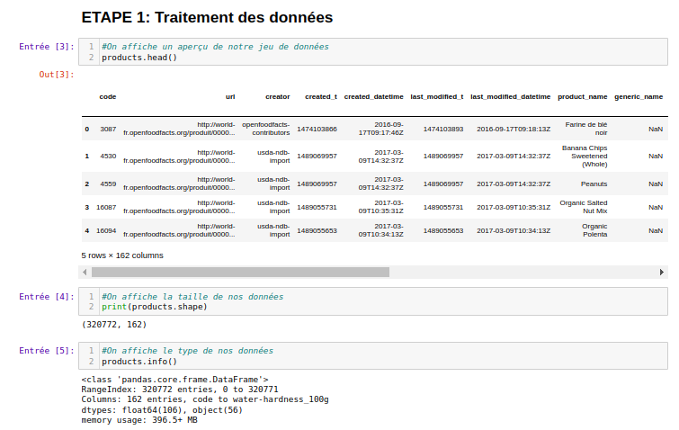
2
Traitement du jeu de données

Slide 5
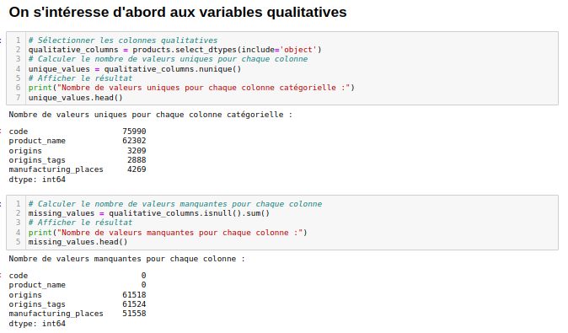

Slide 6
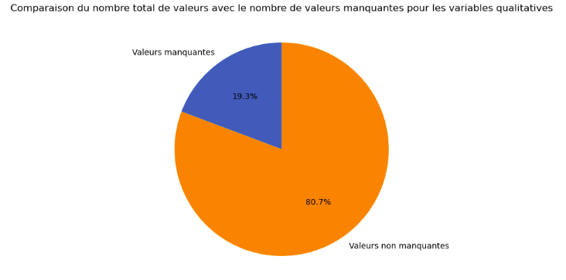

Slide 7
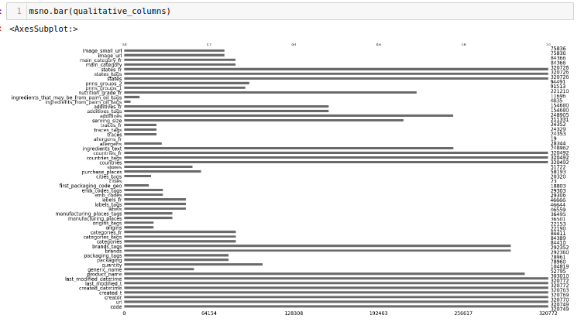

Slide 8
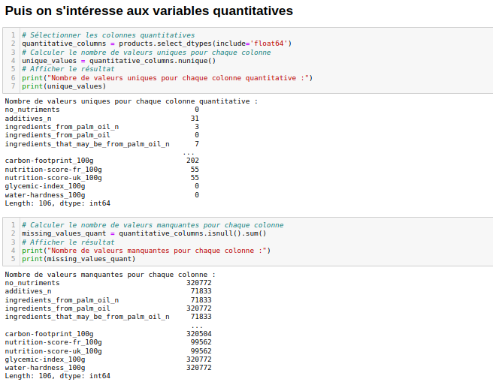

Slide 9
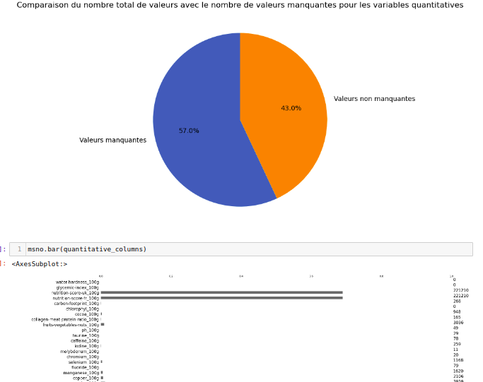

Slide 10
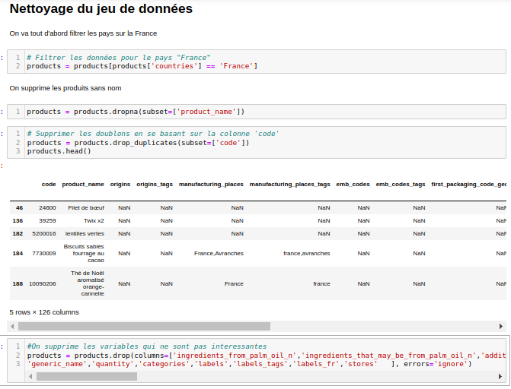

Slide 11
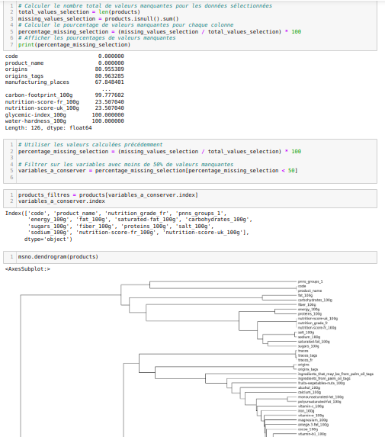

Slide 12
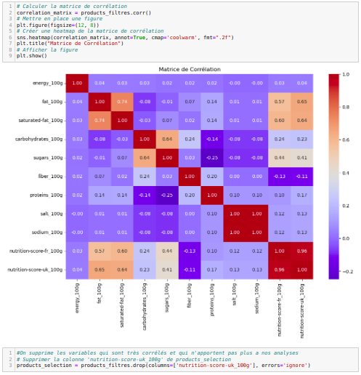

Slide 13
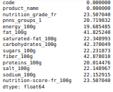
3
Traitement des valeurs manquantes
On calcule le pourcentage des valeurs manquantes pour chaque variable

Slide 14
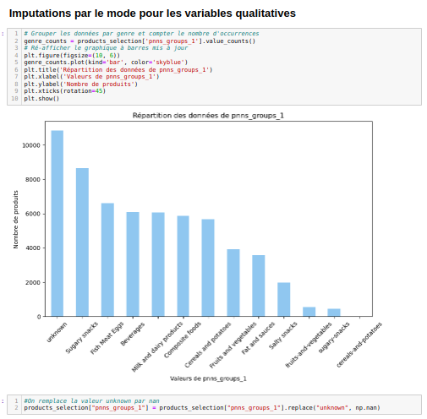
On traite d’abord les valeurs manquantes des variables qualitatives

Slide 15
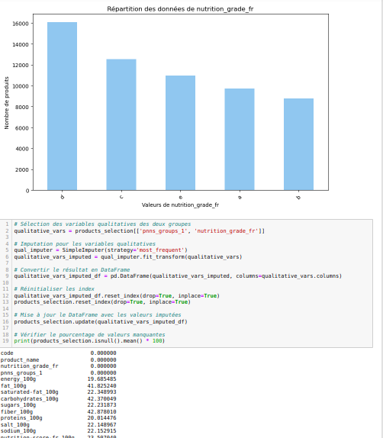

Slide 16
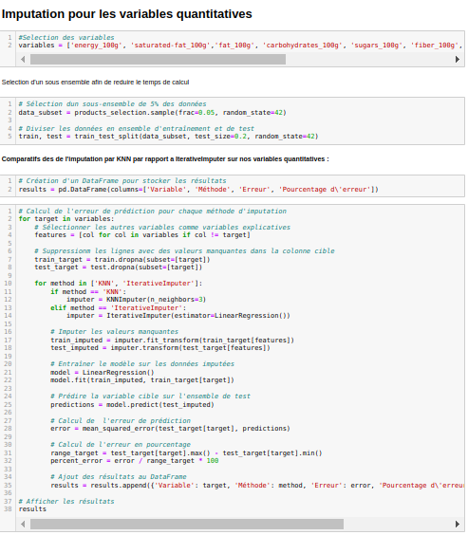

Slide 17
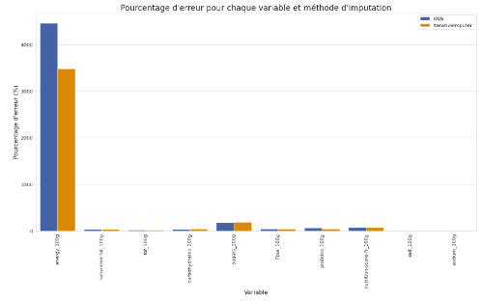

Slide 18
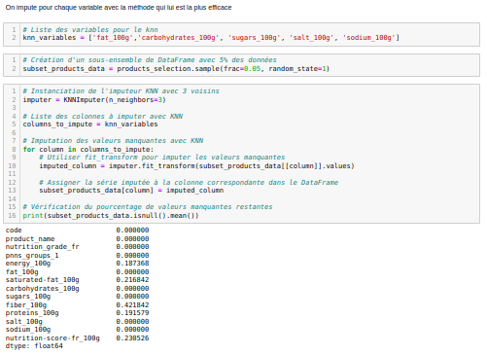

Slide 19
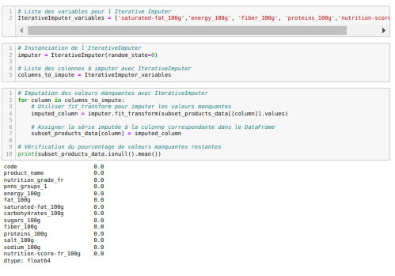

Slide 20
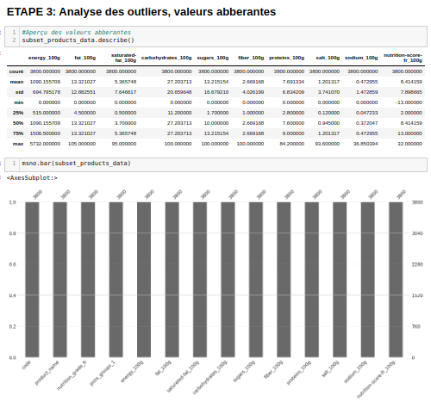
4
Traitement des outliers

Slide 21
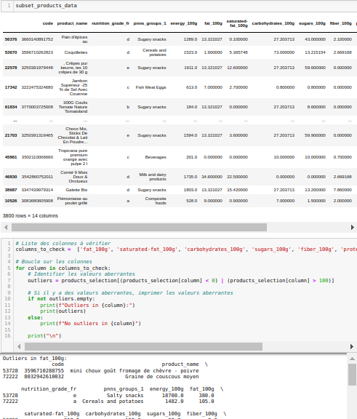

Slide 22
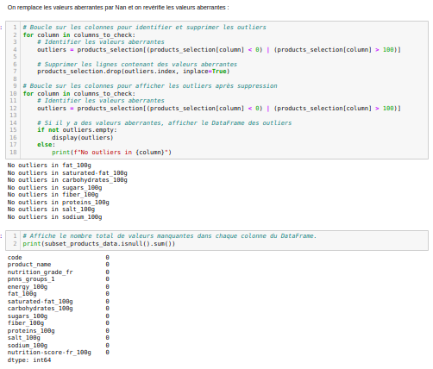

Slide 23
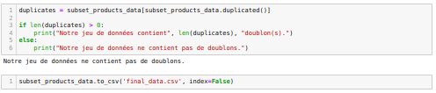

Slide 24
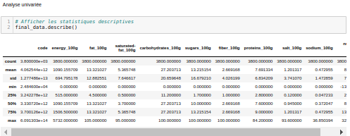
5
Analyse exploratoire – Analyse univariée et bi-variée

Slide 25
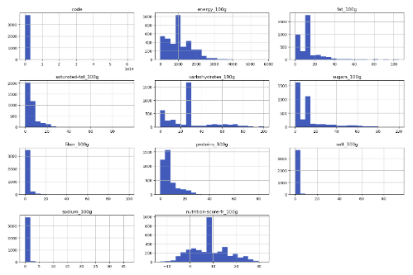

Slide 26
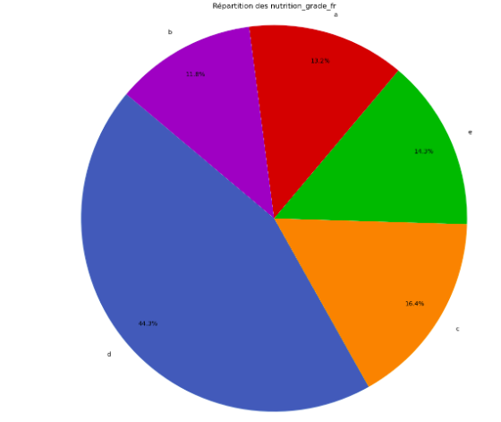

Slide 27
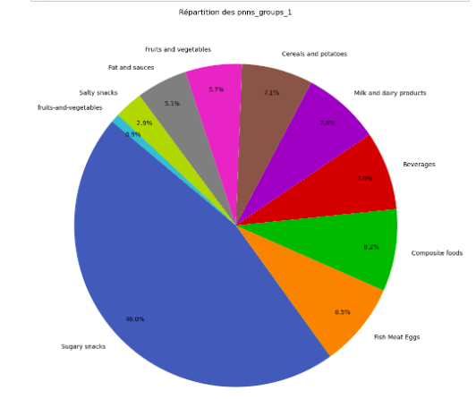

Slide 28
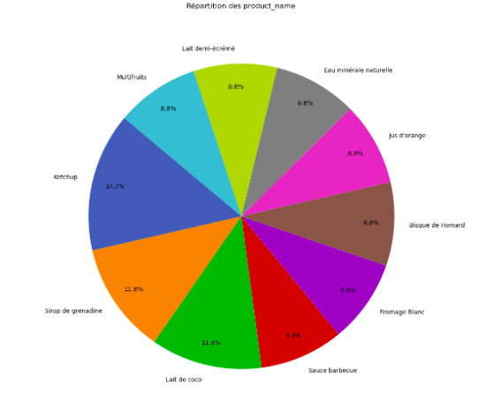

Slide 29
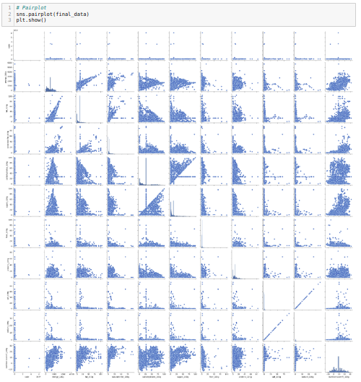

Slide 30
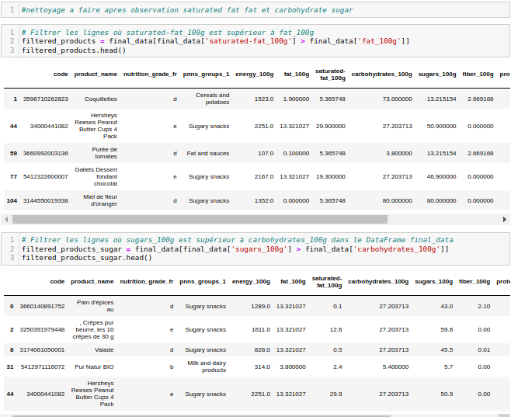

Slide 31
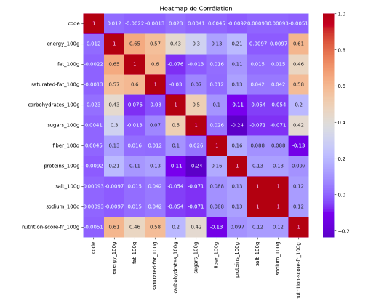

Slide 32
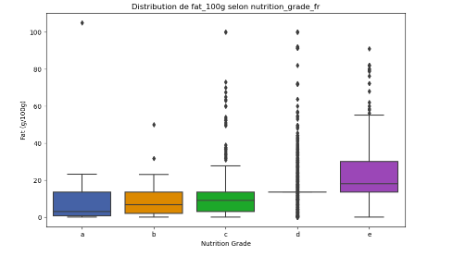

Slide 33
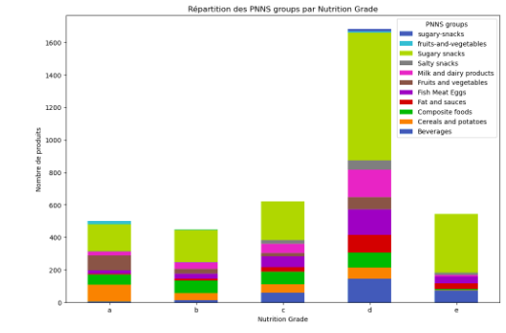

Slide 34
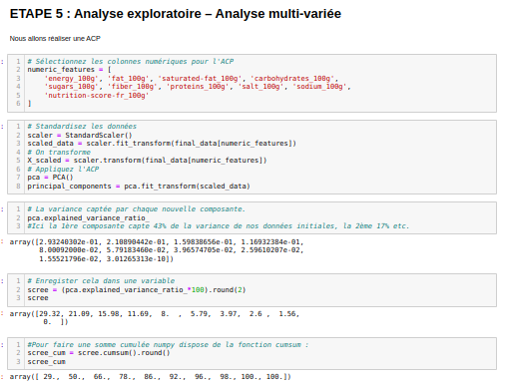
6
Analyse exploratoire – Analyse multi-variée

Slide 35
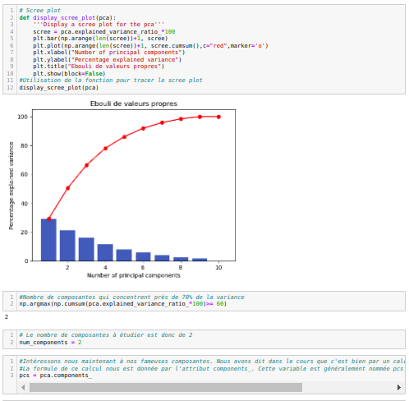

Slide 36
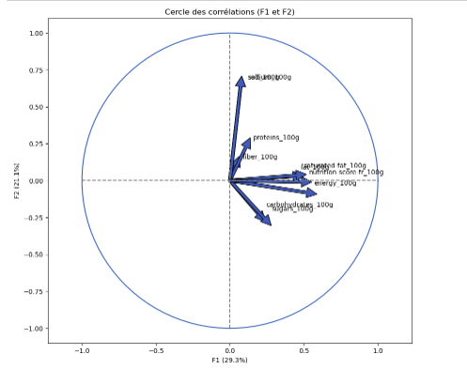

Slide 37
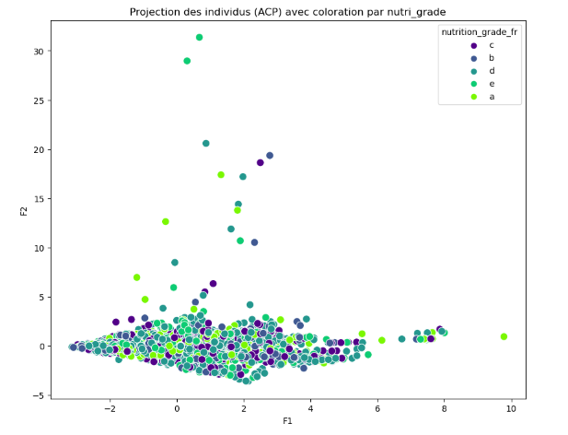

Slide 38
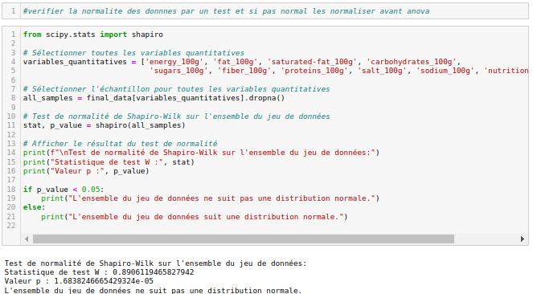

Slide 39
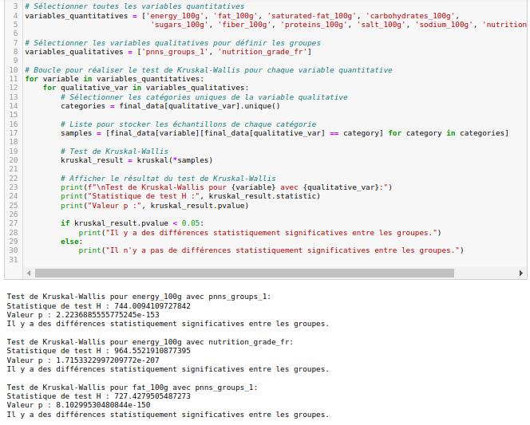

Slide 40
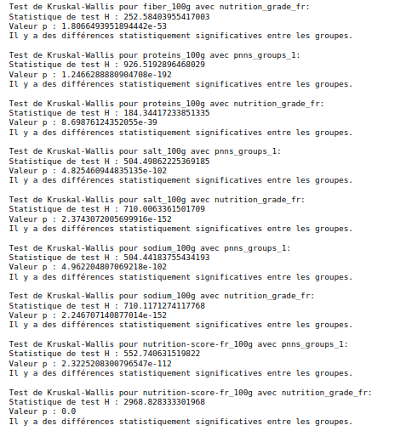

Slide 41
Les 5 grands principes du RGPD
Licéité, loyauté et transparence :
Les données personnelles doivent être traitées de manière licite, loyale et transparente envers la personne concernée.
Limitation des finalités : Les données personnelles doivent être collectées pour des finalités déterminées, explicites et légitimes, et ne pas être traitées ultérieurement de manière incompatible avec ces finalités.
Minimisation des données :
Les données personnelles doivent être adéquates, pertinentes et limitées à ce qui est nécessaire au regard des finalités pour lesquelles elles sont traitées.
Exactitude des données :
Les données personnelles doivent être exactes et, si nécessaire, tenues à jour ; toutes les mesures raisonnables doivent être prises pour que les données inexactes, eu égard aux finalités pour lesquelles elles sont traitées, soient effacées ou rectifiées sans tarder.
Limitation de la conservation
Les données personnelles doivent être conservées sous une forme permettant l'identification des personnes concernées pendant une durée n'excédant pas celle nécessaire au regard des finalités pour lesquelles elles sont traitées.

Slide 42

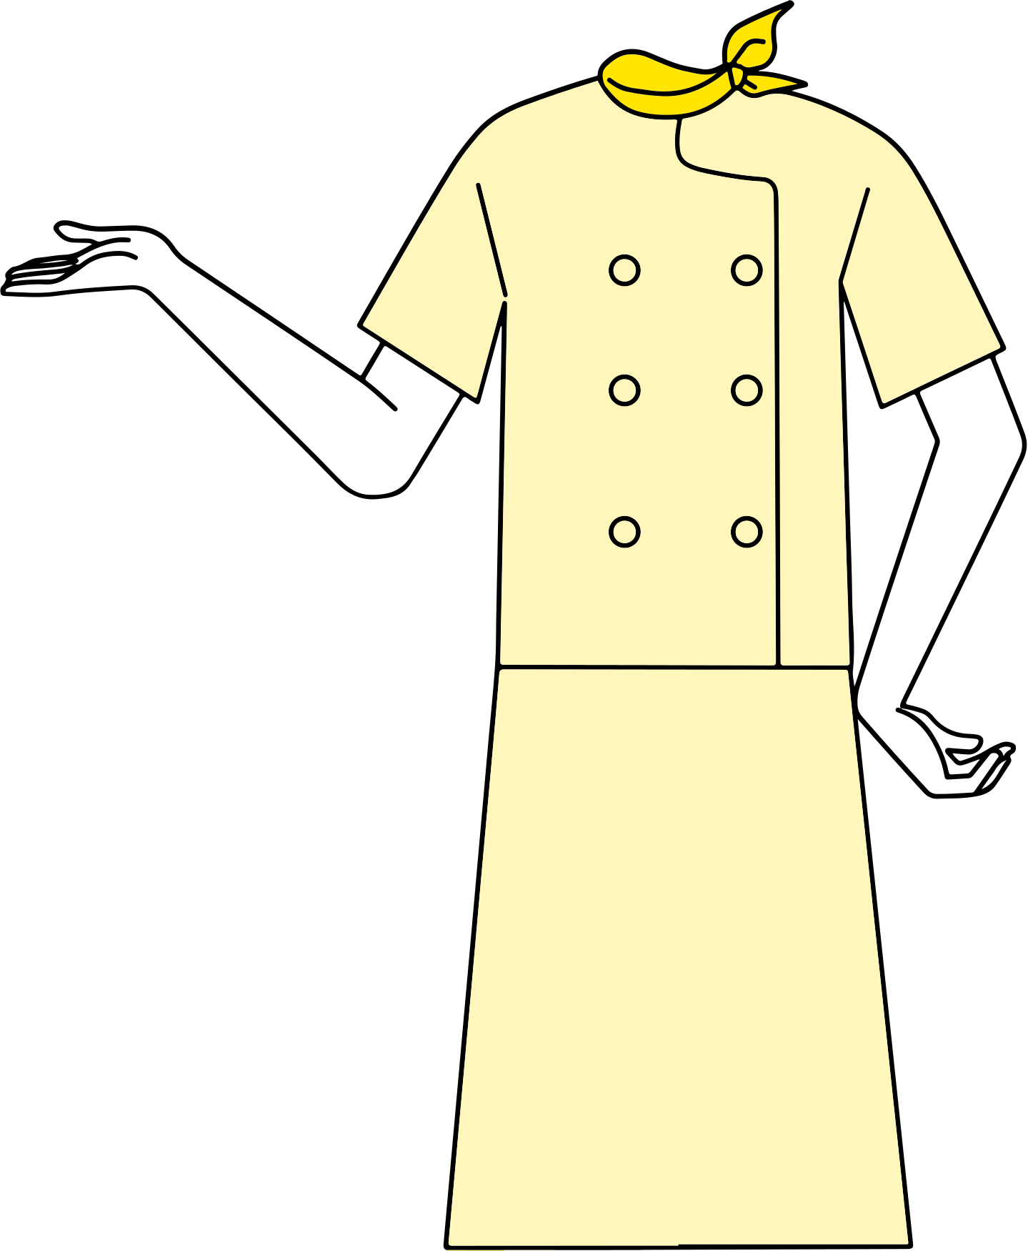
Merci !
Passez une bonne journée !

